Slide 1
Взрослые ошибки в «детской» упаковке
Виктор Кухарский
Сентябрь 2022

Slide 2
Главные аспекты упаковки детских товаров
Оформление (дизайн) упаковки – аспекты внешней привлекательности и маркетинга
Конструкция упаковки – аспект удобства для потребителя (взрослого и ребенка)
Выбор материалов – аспекты логистики и экологии

Slide 3
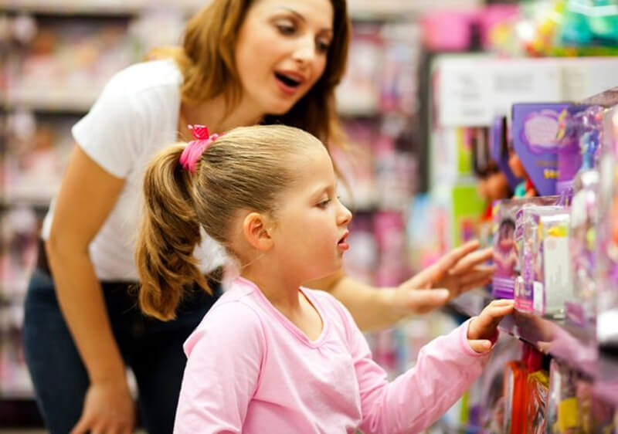
Что учитывают в дизайне детской упаковки
Три аспекта коммуникации на упаковке детских товаров:
Привлечь внимание, а еще лучше - развлечь ребенка (конечного потребителя).
Завоевать доверие родителей, как непосредственных покупателей.
Социальная коммуникация, элемент воспитания ребенка со стороны общества (экология, ПДД, сила добра, хорошие манеры, расширение эрудиции, патриотизм и т.п.). Этот последний аспект, как правило, неразрывно связан с двумя первыми: он привлекает интерес ребенка и повышает полезность продукта в глазах родителя.

Slide 4
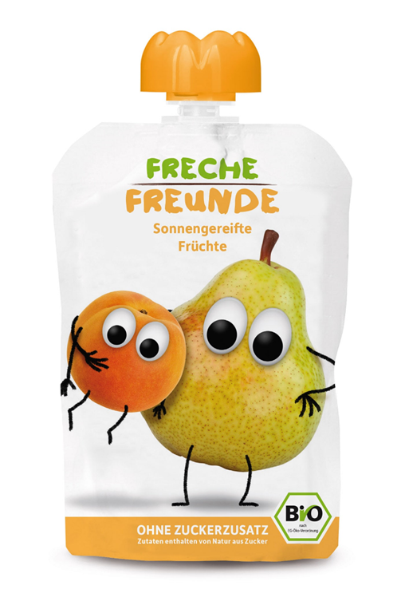
Как дизайн делают «детским»
Наиболее популярные практики сделать упаковку «детской»:
«Детский», «мультяшный» стиль изображения. Антропоморфные и зооморфные изображения.
Имитация детского рисунка или использование настоящего детского творчества.
Отсылка к популярным героями мультфильмов, детским сказкам и фильмам.
Изобретение оригинальных вымышленных персонажей, олицетворяющих бренд.
«Прикольные» или «смешные» изображения.
Изображения детей (в т.ч. в процессе потребления).
Упаковка или ее части могут использоваться как игрушка или заготовка для игрушки. Крайний вариант – добавление игрушки в упаковку.
Интерактивность упаковки (картинки оживляются с помощью QR-кодов, специальных приложений и т.п.).

Slide 5
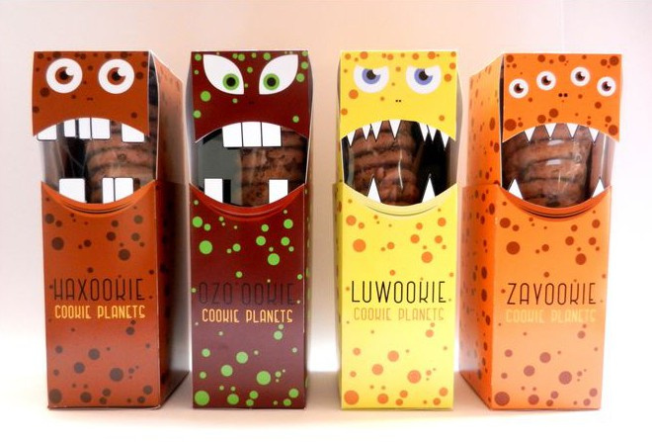
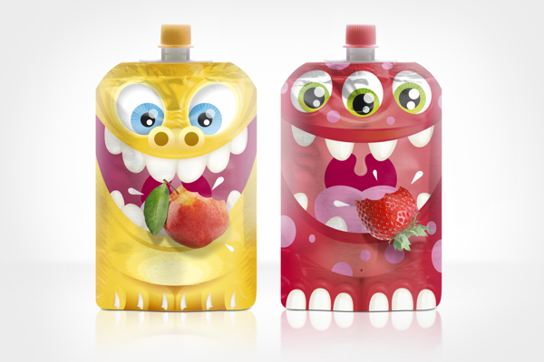
Типичные просчеты «детского» дизайна упаковки
Безвкусица. Желание сделать оформление «максимально детским» и ярким часто приводит к аляповатому, токсичному изображению.
«Страшные морды с зубами» и другие токсичные образы. «Прикольные» на взгляд взрослых изображения самими детьми могут восприниматься неоднозначно. Пример – масса креатива на тему «зубастых» упаковок, которые едят свое содержимое. На самом деле это не креативность, а отсутствие воображения. Когда такая упаковка – одна из многих, выглядит терпимо, но если посмотреть целую подборку, то возникают вопросы к психическому здоровью авторов и детей, которые будут жить в окружении таких упаковок.
Недоучет возрастных особенностей. «Детский возраст» включает в себя много эпох взросления, и на каждом этапе у ребенка может меняться представление о привлекательной упаковке. Картинка на упаковке, которая вызывает восторг у 4-летнего ребенка, в 10 лет может раздражать, как «слишком детская». Ребенок может потребовать аналогичный товар в более «взрослой» упаковке, чтобы его не стыдили товарищи. Если детский продукт рассчитан на широкий возрастной диапазон, то лучше ориентироваться на верхнюю возрастную группу.

Slide 6
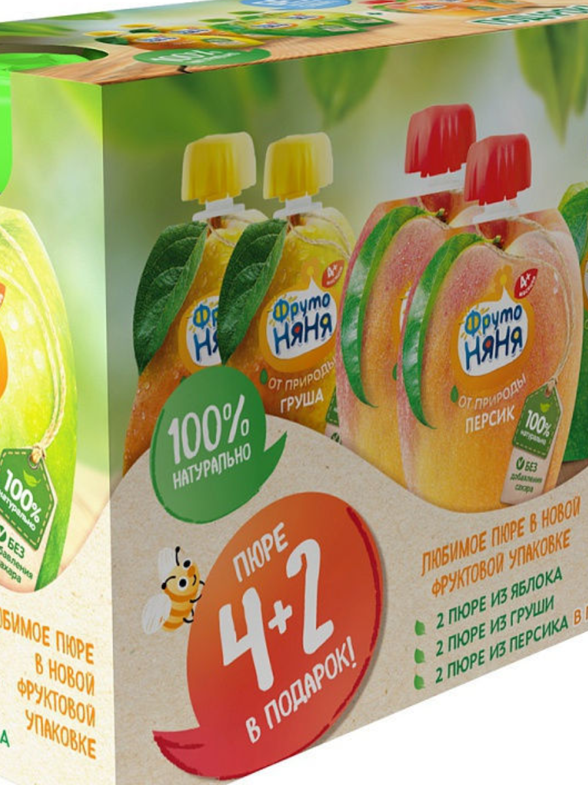
Нужен ли «бренд» детским товарам?
Все учебники ориентированы на создание и продвижение бренда, ориентируясь на западные компании. Но там уже устойчивая история, где есть масса старых брендов, которым легко держаться на плаву по инерции.
Новый бренд реально можно продвинуть в сфере детских продуктов питания, если этим займется крупный производитель. Либо, для малых компаний, в случае четко очерченных нишевых товаров (например, каких-то особенных игрушек или игр).
В общем случае, для создания заметного бренда компании придется приложить слишком большие усилия. У нас эта брендовая история не работает, для большинства потребителей важна сама продукция, особенно когда приходится снижать расходы.
Дополнительный минус: продвигая бренд часто полагаются не на социологию или знание потребителя, а на вкусы начальства или авторитет дизайнера, и делают какие-то вещи, которые не узнаваемы или выглядят дико. Если дизайн стилевой, то он часто бывает отталкивающим.

Slide 7
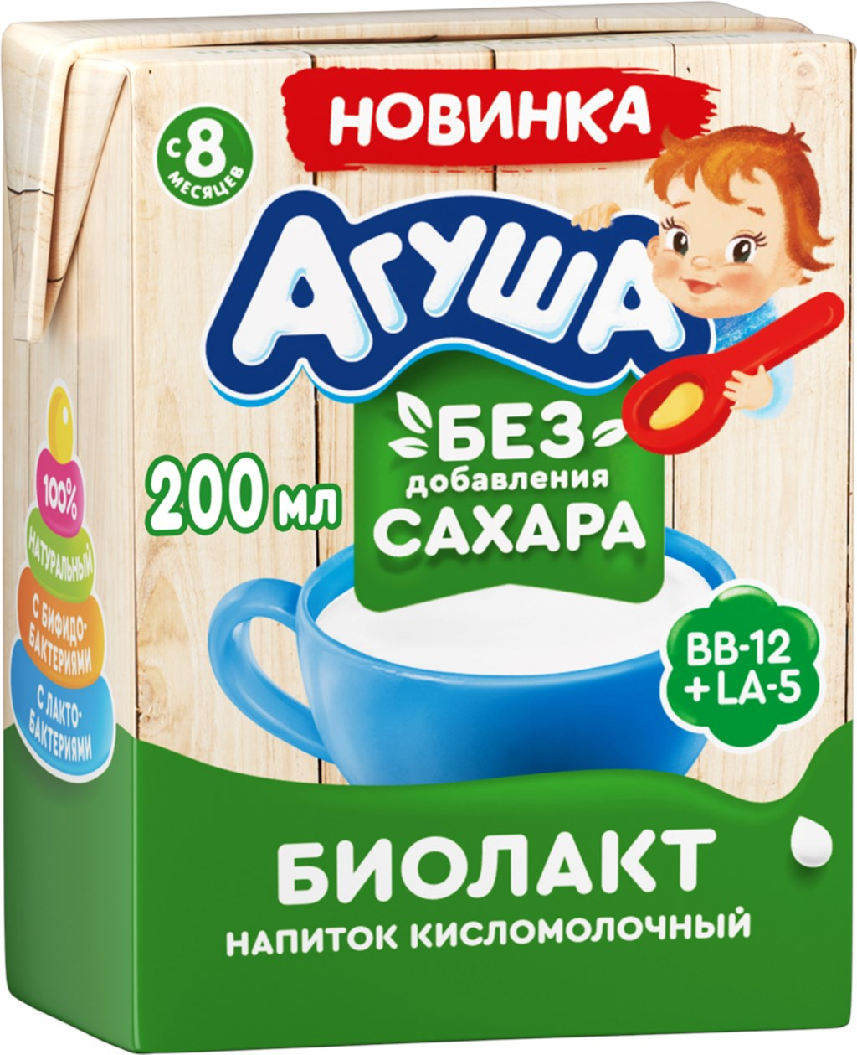
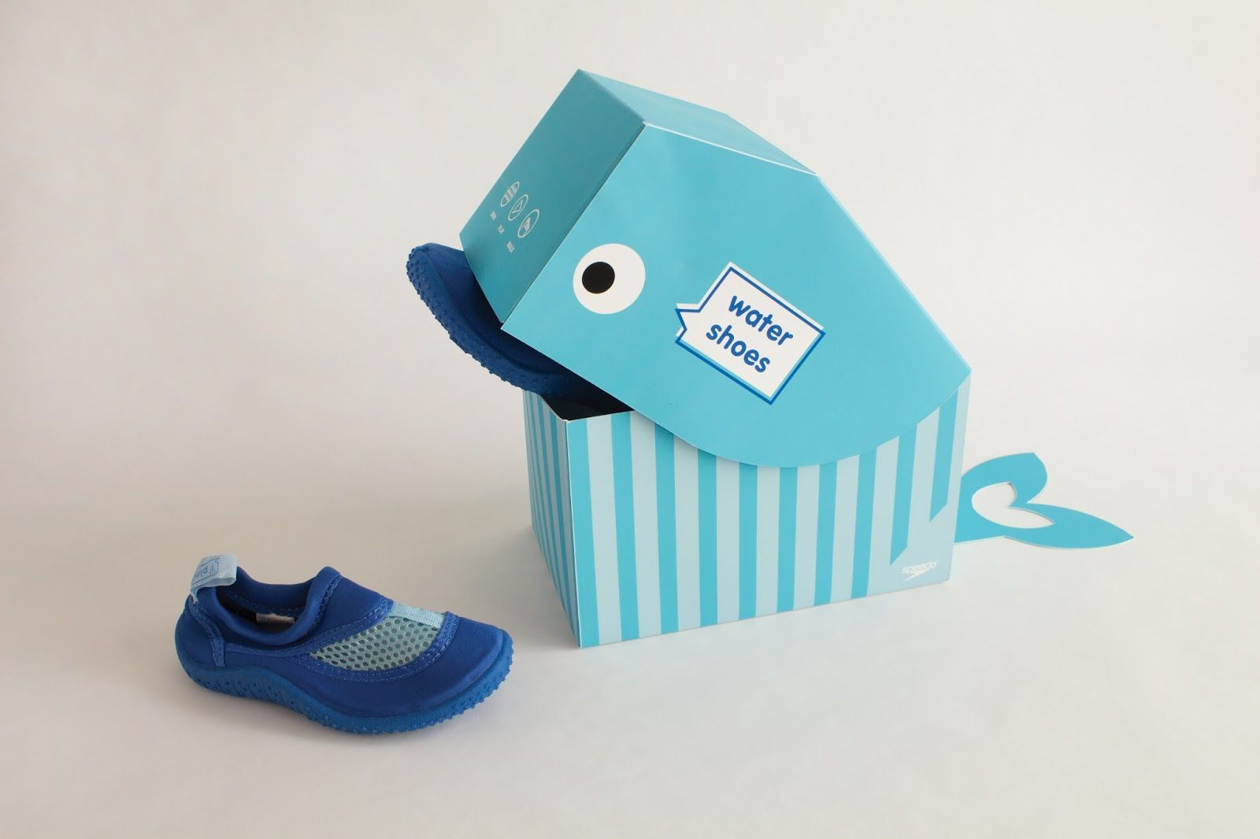
Информативность детской упаковки
Важный адресат упаковки – это родители, которые должны иметь представление о составе и полезности продукта, о сроке годности, а так же о необходимых мерах безопасности, если речь идет об игрушках для самых маленьких.
«Детскость» оформления упаковки часто вступает в конфликт с информативностью упаковки. Родителям приходится прилагать дополнительные усилия, чтобы считать важную информацию.
Аляповатость и чрезмерная яркость оформления может восприниматься как свидетельство сомнительности продукта. И наоборот, с полезностью ассоциируется простота и лаконичность дизайна.
Один из выходов – QR-коды на упаковке, дающие полную информацию о составе, происхождении и безопасности продукта.

Slide 8
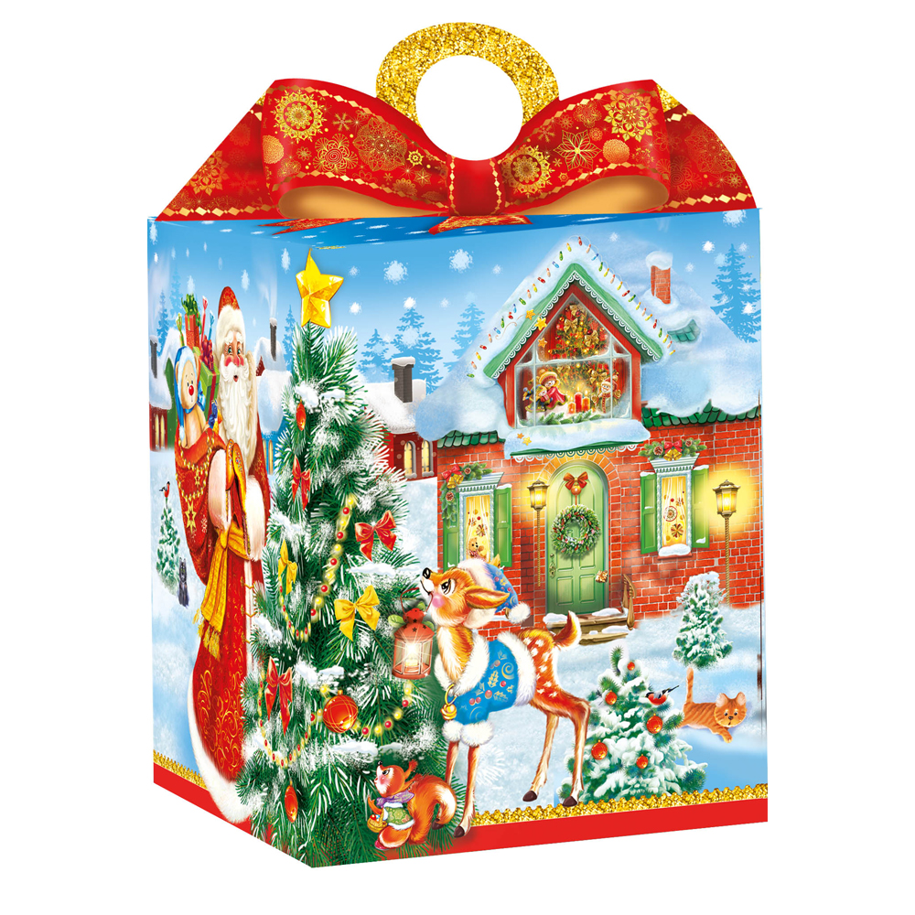
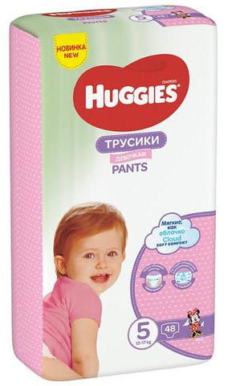
Удобна ли детская упаковка?
К упаковке детских товаров должны применяться более высокие требования к удобству, чем к обычной упаковке. Производитель должен лучше продумать момент потребления, если в нем задействована упаковка, и дальнейшую судьбу упаковки. На практике это часто не выполняется.
Частые примеры непродуманной упаковки:
Упаковка новогодних подарков и комплектов. Это часто выглядит пошло, дети в шоке от пластиковых или картонных коробок, которые режут руки или у них отрываются ручки.
Малоформатные упаковки детских напитков с трубочкой. Если напиток густой – кефир или йогурт, то все в порядке, но если это сок или молоко, то маленький ребенок, хватаясь ручками, выливает часть на себя, потому что коробка заполнена до краев. Эта проблема существует десятилетия, и эти упаковки тиражируются миллиардами.
Крупноформатные полимерные упаковки подгузников. Почему сверху не не сделать ручку для переноски? У большинства брендов ее нет.

Slide 9
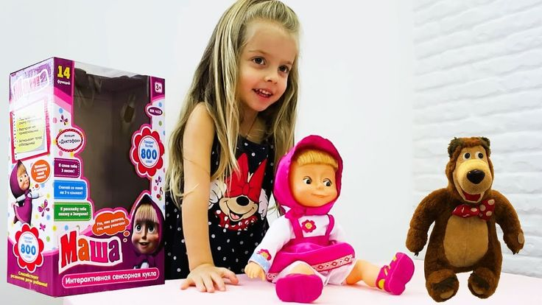
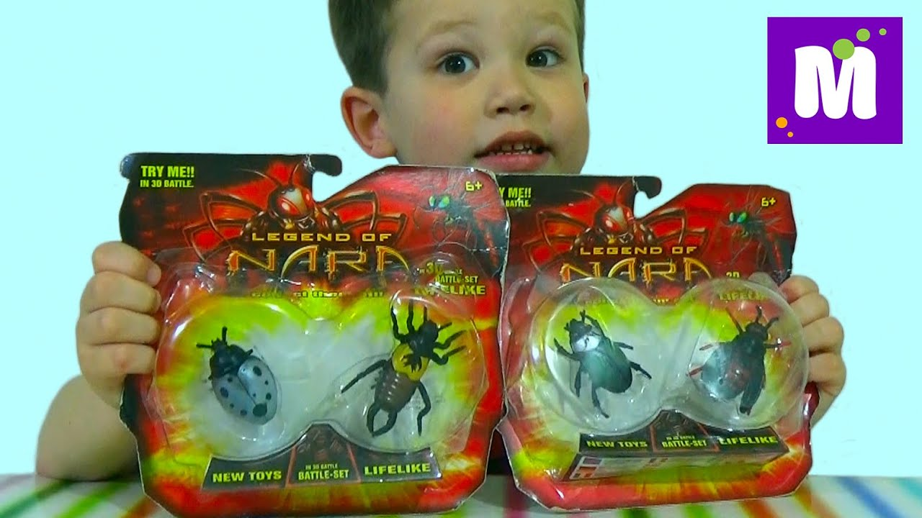
«Распаковка» - новый потребительский фетиш
Если производитель думает, что неудобство упаковки сойдет ему с рук, поскольку потребитель нацелен на сам товар, то он заблуждается. «Распаковка товаров», снимаемая на камеру и выкладываемая в Ютуб с комментариями пользователя – это новый потребительский фетиш. В это активно вовлечены дети и подростки. Малейшие недостатки вашей упаковки тут же будут разнесены по всей целевой аудитории.
Часто для вскрытия цельнопластиковой упаковки игрушки нужен взрослый с зазубренным ножом, а иначе – никак. При этом даже подросток может пораниться, если будет вскрывать такую упаковку самостоятельно. Другая крайность – когда контактные игрушки для малышей поступают в торговлю вообще без упаковки, даже без защитной пленки, что является преступлением против гигиены.
Упаковки игрушек для самых маленьких нередко включают в себя мелкие удерживающие детали (проволочки, винтики), которые могут быть опасны для ребенка.
Детские игрушки и игры нередко хранятся дома в той же коробке, в которой они были куплены. Этот момент многие производители не учитывают, и коробка бывает неудобной для хранения или частого открывания. Или просто неэстетичной, портящей интерьер.

Slide 10
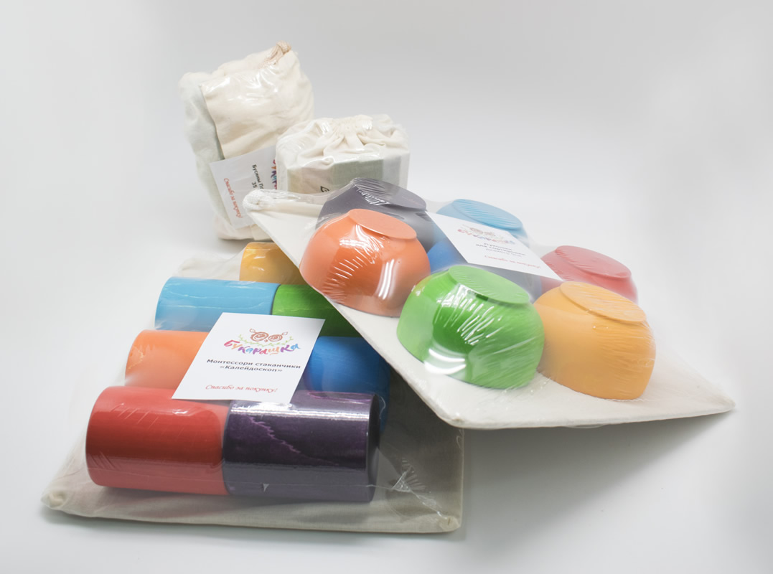
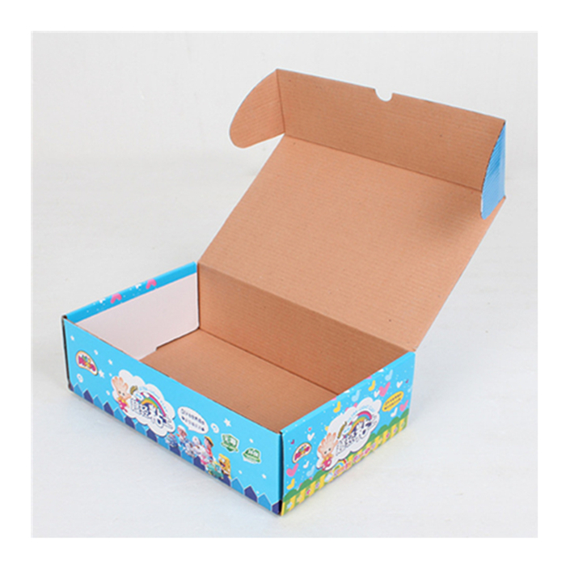
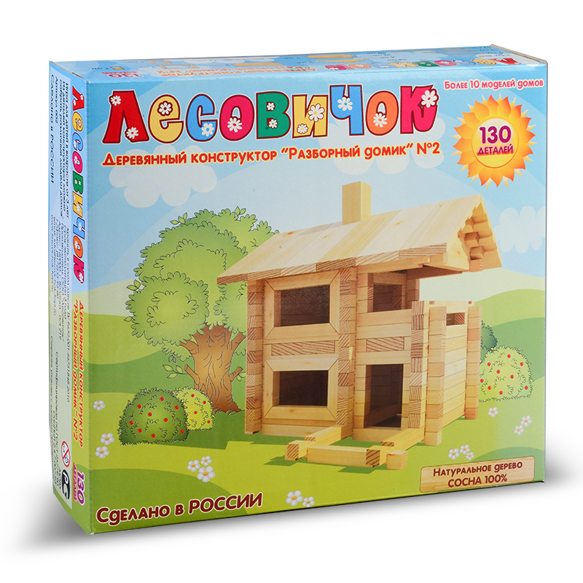
Выбор материалов для упаковки детских товаров
Два главных фактора при выборе упаковочных материалов:
Логистика (удобство и экономия)
Экология (перерабатываемость, разлагаемость)
Часто производители не обращают внимание на выбор материалов и не понимают, что если думать о простоте – то придет дешевизна.
Люди на словах заботятся об экологии, но на картон наносят пластик, припрессовывают пленку и фольгу, что затрудняет вторичную переработку и загрязняет окружающую среду.
Есть новые материалы - комбинация пленки с картоном, - экономично и практично. Оптимальное сочетание для непищевых детских товаров: картонная коробка, а сверху – пленка, которая защищает от влаги и служит гигиене.

Slide 11
www.razwitie.ru
+7 916 670 21081
www.НОВЦ.РФ
Notes:
В режиме слайд-шоу щелкните стрелку, чтобы войти в центр начала работы с PowerPoint.

